Slide 1
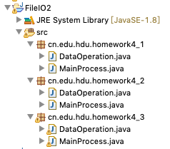
Readme
请在本地完成以下3道编程题
请参考右图，规范构建本地目录（做到结构清晰）
第一题：键盘输入—>文件—>屏幕显示 (Page-2~8)
第二题：内存数据—>文件—>读取处理 (Page-9~13)
第三题：多线程文件读写 (Page-14-20)
代码结构在后续ppt中给出（可参考，也可按自己思路实现）
请按要求发送到邮箱 (Page-21)：278300377@qq.com
上机的目的是锻炼编程逻辑，不是“完成作业”
所以不要抄袭，有问题及时反馈

Slide 2
Q1:键盘输入→文件
完成功能：
1. 键盘输入各类信息保存至文件“input.txt”
输入信息可包括数值、中英文、各类符号等
2. 读取“input.txt”，并在控制台中显示出来
分别使用字节流：
FileOutputStream/FileInputStream
缓冲字节流：
BufferedInputStream/BufferedOutputStream

Slide 3
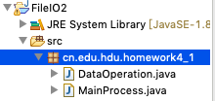

Q1:键盘输入→文件
主菜单显示3个功能，按如下要求实现：
1. 键盘输入数据→FileOutputStream写入到文件→FileInputStream读取数据并打印在屏幕
2. 同上，换成BufferedOutputStream/BufferedInputStream
3. System.exit(0)
数据处理类，提供字节流输入输出、缓冲字节流输入输出功能
主控流程：显示界面，按照输入选择功能执行

Slide 4
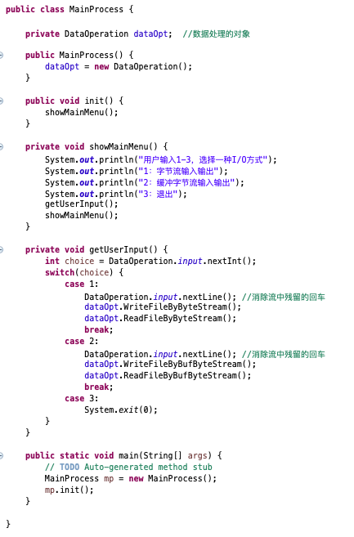
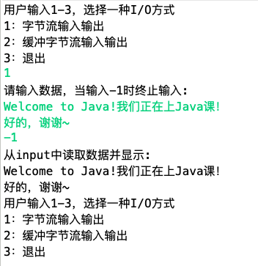
MainProcess照搬，着重实现DataOperation类
调用DataOperation类中的字节流写入和读取函数，以字节流的方式完成读写input.txt
调用DataOperation类中的缓冲字节流写入和读取函数，以字节流的方式完成读写input.txt
以独立输入一行“-1”作为输入结束

Slide 5
Q1:键盘输入→文件
字节流数据的写入流向如下：
先判断input.txt是否存在，不存在则创建
键盘输入一行字符串→判断这一行字符串是否-1→否，则将字符串转成字节→将字节写文件
例如输入的是Welcome to Java，则对这个字符串使用String下的getBytes()函数，获得它对应的字节数组，然后用字节流的write函数写入文件
字节流数据的读取流向如下：
文件读取字节数组→将字节数组转成字符串→屏幕打印字符串
例如文件里是Welcome to Java，则使用字节流的readAllBytes()函数读取文件中的所有字节，存入字节数组，再用String类的一个构造函数（参数为字节数组的构造函数）将字节数组创建为字符串，最后打印在屏幕

Slide 6
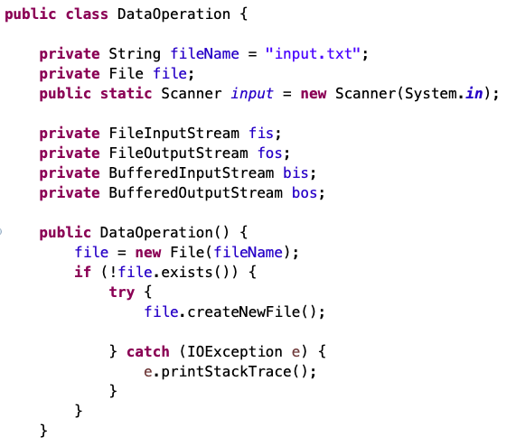
指定文件名（当前项目目录）
字节I/O流，缓冲字节I/O流 声明
利用提供的文件名创建文件对象
如果文件不存在，则创建

Slide 7
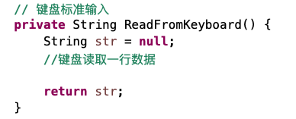
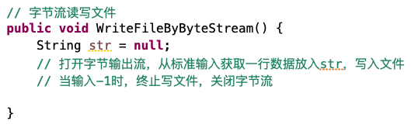
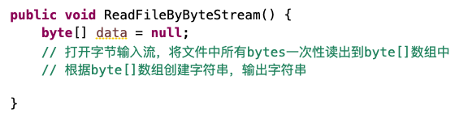
DataOperation类成员方法，负责读取一行键盘输入，请根据提示补全
DataOperation类的其他方法将调用该方法读取键盘输入
DataOperation类成员方法，负责以字节流的方式写文件：
先调用ReadFromKeyboard()函数读取一行键盘输入；
若不是-1则调用String的getBytes()获得字符串对应的字节，写入文件，继续；
否则，终止，关闭字节流。
DataOperation类成员方法，负责以字节流的方式读文件：
调用字节输入流的方法readAllBytes()读文件中所有字节；
存入字节数组；
字节数组转字符串；
输出到屏幕。

Slide 8
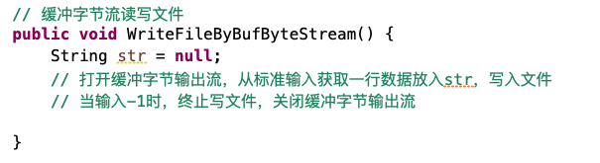
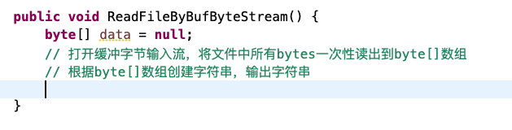
DataOperation类成员方法，负责读取一行键盘输入，请根据提示补全
DataOperation类的其他方法将调用该方法读取键盘输入
DataOperation类成员方法，负责以缓冲字节流的方式写文件：
先调用ReadFromKeyboard()函数读取一行键盘输入；
若不是-1则调用String的getBytes()获得字符串对应的字节，写入文件，继续；
否则，终止，关闭字节流。
DataOperation类成员方法，负责以缓冲字节流的方式读文件：
调用缓冲字节输入流的方法readAllBytes()读文件中所有字节；
存入字节数组；
字节数组转字符串；
输出到屏幕。

Slide 9
Q2:内存数据→文件+读取处理
完成功能：
随机产生N个double数（[0,10)，保留2位小数）
每5个double值为一行，以分隔符（字符）’|’分隔，将N个数值写入文件”output.txt”
例如：4.21|1.22|3.41|4.93|8.81|为一行输出（记得换行回车）
读取”output.txt”中第x列数据，计算均值显示结果
请使用字节流FileOutputStream/FileInputStream实现

Slide 10
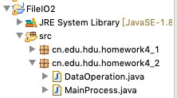
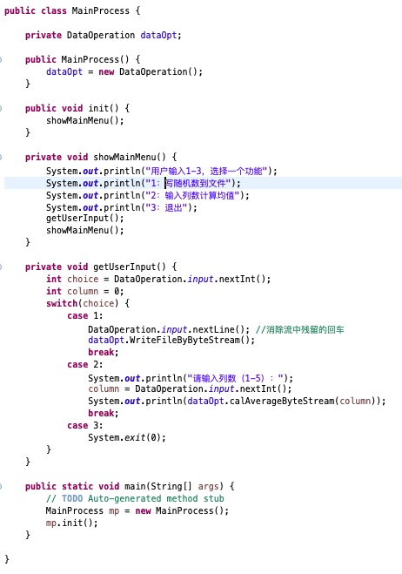
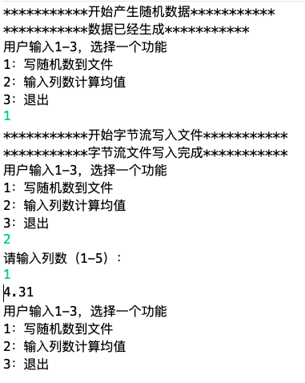
MainProcess照搬，着重实现DataOperation类
调用DataOperation类中的字节流写入函数，以字节流的方式将随机数组写入output.txt文件
调用DataOperation类中计算某列平均值的函数，读取output.txt文件的某一列并计算平均值

Slide 11
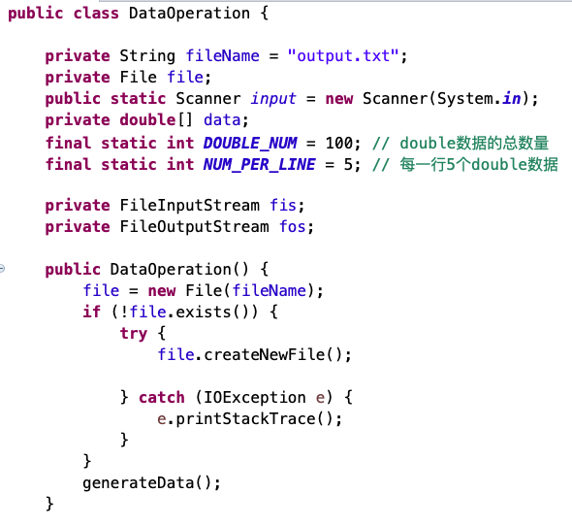
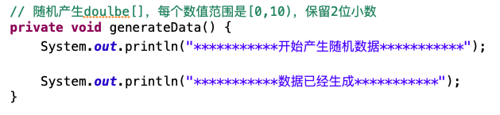
定义随机数的总量为100，每行5个数
字节I/O流，缓冲字节I/O流 声明
利用提供的文件名创建文件对象
如果文件不存在，则创建
产生随机数，存储在类成员变量data中
补全generateDate()

Slide 12
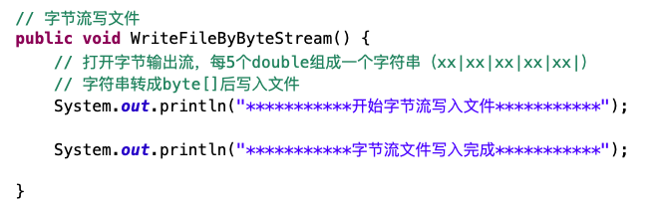
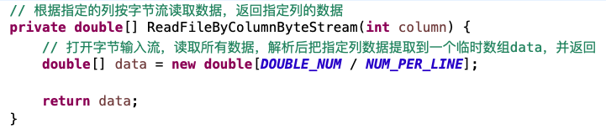
DataOperation类成员方法，负责以字节流的方式将随机数写入文件：
先将data数组中的随机数每5个组成一个字符串；
字符串转成字节数组（getBytes()）；
字节流将字节数组写入文件。
DataOperation类成员方法，负责以字节流的方式读取数据中第x列：
调用readAllBytes读取所有字节；
将所有字节转成字符串；
对字符串按照“|”符号进行分割；
取出其中第x列的数据放入临时数组data，并返回

Slide 13
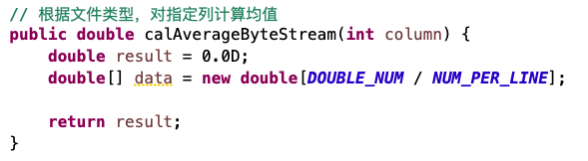
调用按列读取函数获得第x列数据，再计算均值返回

Slide 14
Q3:多线程文件读写
场景一：
N个线程写同一个文件
例如：
每个线程写M行
场景二：
N个线程读同一个文件
例如：
每个线程都读取完整的文件
用字符缓冲流BufferedReader/BufferedWriter实现

Slide 15
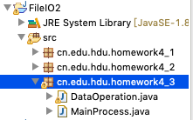
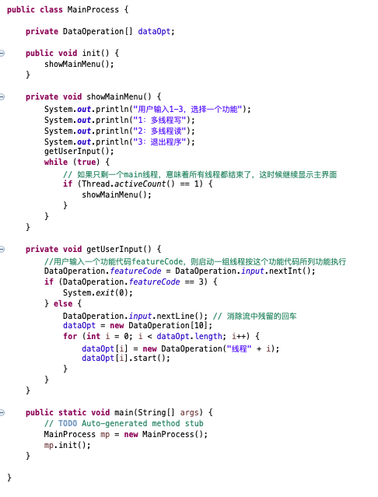
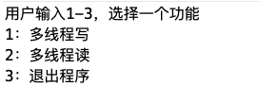
MainProcess照搬，着重实现DataOperation类
调用DataOperation类的run方法启动一个数据处理的线程，根据传入的功能代码，决定是多线程读还是多线程写
即在DataOperation的run方法里会根据featureCode选择对应的读写函数执行
如果是IDEA，则这里线程数判定改成==2
Eclipse，则维持判定==1

Slide 16
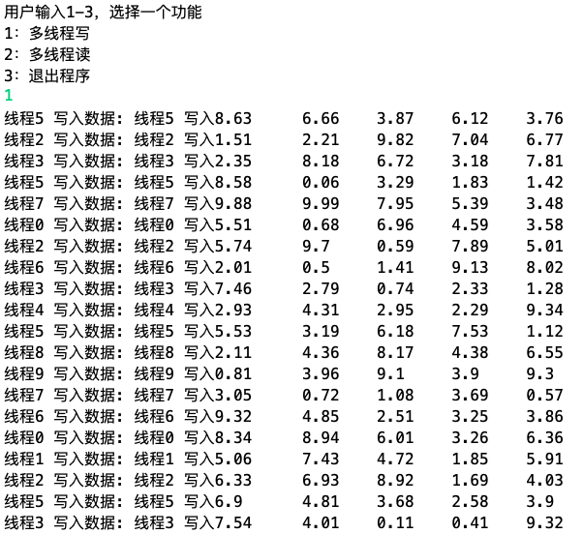
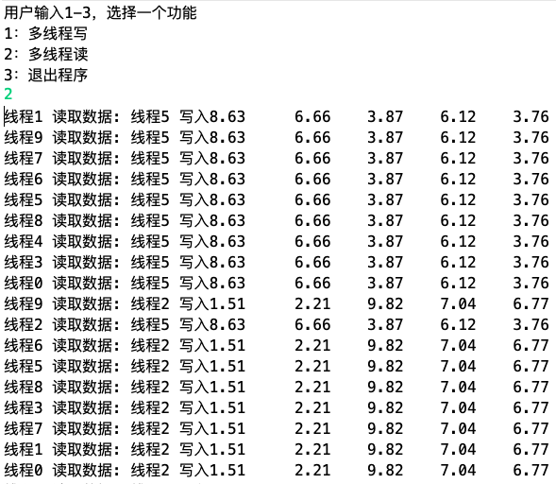
多线程写数据，每个线程写M行
并在屏幕显示当前线程写入的数据
表示线程5当前在写数据，写入的是：
“线程5 写入8.63 6.66 3.87 6.12 3.76”
多线程读数据，每个线程都读取整个文件，并把每一读取的数据显示在屏幕上
表示线程1当前在读数据，读入的是：
“线程5 写入8.63 6.66 3.87 6.12 3.76”

Slide 17
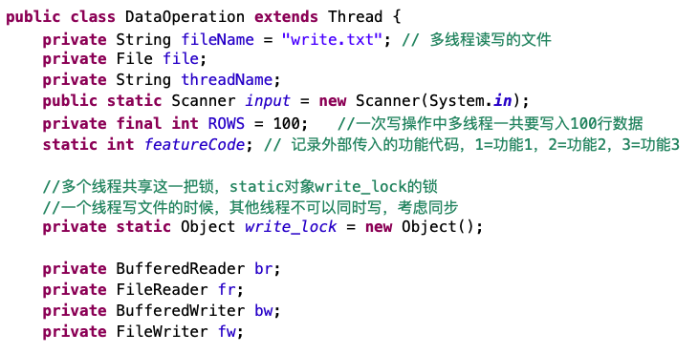
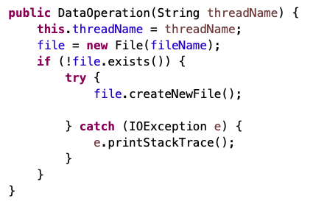
继承Thead类
多线程写数据时要同步，设置一个写锁，用一个全局对象作为锁的对象
利用提供的文件名创建文件对象
如果文件不存在，则创建

Slide 18
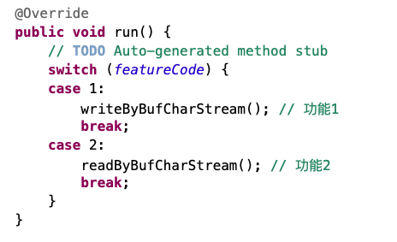
继承Thead类
多线程写数据时要同步，设置一个写锁，用一个全局对象作为锁的对象
每个线程的run()根据所选代码执行对应函数，多线程写或读

Slide 19
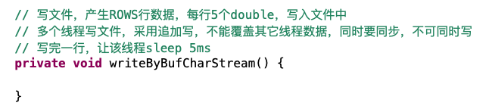
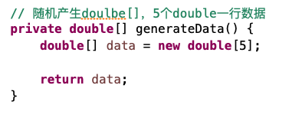
调用generateData产生一行数据
先调用generateData()产生一行随机数据
再用缓冲字符流写入该数据到文件write.txt中
写入的时候要同步，即用synchronized对write_lock加锁
写完一行后，sleep(5)
循环写入ROWS行

Slide 20
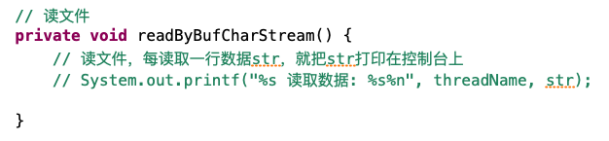
调用缓冲字符流readLine()方法读取一行数据
打印到屏幕
读取完一行后，sleep(5) (只是一个时间模拟，模拟一个线程要干5ms的活)
循环读取直到文件末尾

Slide 21
提交作业
在文件系统中找到项目所在目录
压缩，zip, rar等格式，如 Java_Test4.zip
将压缩包发送至：278300377@qq.com
邮件主题：姓名-学号-上机4，如 小明-20212345-上机4
截止日期：第16周上课前（6.13）

